Slide 1
ГРАЖДАНСКИЙ БЮДЖЕТ исполнение за март 2020 год. Отдел жилищно-коммунального хозяйства и жилищной инспекции Коксуского района
Балпык би 2020 г.

Slide 2
Бюджет по расходам по 2020 год Государственное учреждение "Отдел жилищно-коммунального хозяйства и жилищной инспекции Коксуского района" по план финансирование обязательства и платежа В 2020 году-430739,0 тыс. Тенге освоено на 31 марта 2020 год-142992,71 тыс тенге

Slide 3
001 Услуги по реализации государственной политики на местном уровне в области жилищно-коммунального хозяйства и жилищного фонда на содержание отдела В 2020 году выделено - 10579,0 тыс. тенге,освоено -3210,52 тыс тенге в том числе по штатным единицам заработная плата и подоходный налог и т. д. выделено-4811,0 тыс. тенге. Освоено-1194,18 тыс тенге, на оздоровление 797,0 тыс. тенге социальный налог-260,0 тыс. Тенге освоено-94,16 тыс тенге, социальные отчисления-150,0 тыс. тенге,-52,07 тыс тенге расход, страхование автотранспорта-18,0 тыс. тенге, медицинское страхование-96,0 тыс. тенге освоено-34,20 тыс тенге,оплата труда технических работников – 1511,0 тыс. тенге исполнено 549,43 тыс тенге, налоги технического персонала-156,0 тыс. тенге освоено-48,57 тыс тенге,командировочные технического персонала 30,0 тыс тенге приобретение бензина-468,0 тыс. тенге использовано 157,44 тыс тенге, приобретение канцелярских товаров – 495,0 тыс. тенге,освоено-291,22 тыс тенге Услуги связи обслуживание сети Интернет-384,0 тыс. тенге освоено-69,01 тыс тенге, банковские услуги, услуги по ремонту оргтехники, Обслуживание ремонт автотранспорта-884,0 тыс. тенге использовано 178,57 тыс тенге, на командировочные-371,0 тенге расход 26,51 тыс тенге, другие текущие расходы -33,0 тыс тенге

Slide 4
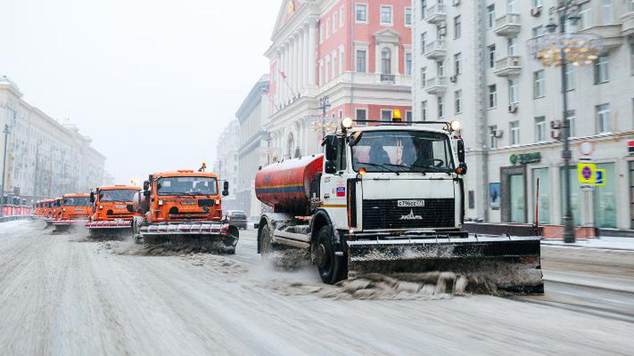
Обеспечение жильем отдельных категорий граждан выделено-19500,0 тыс тенге.

Slide 5
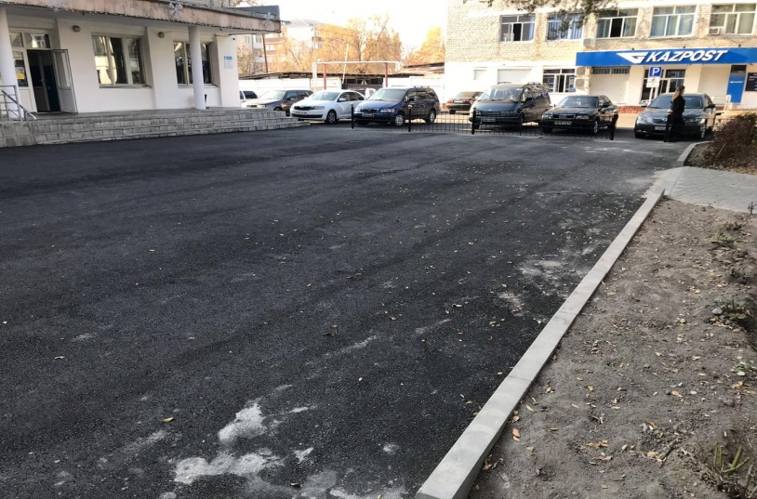
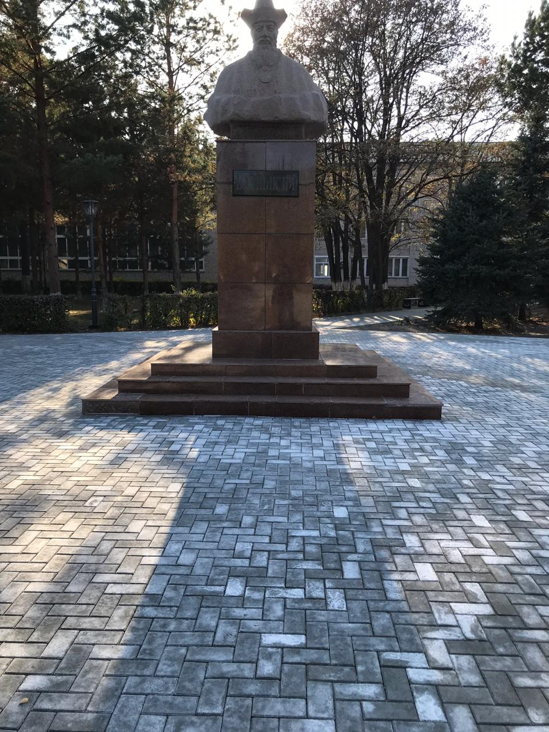
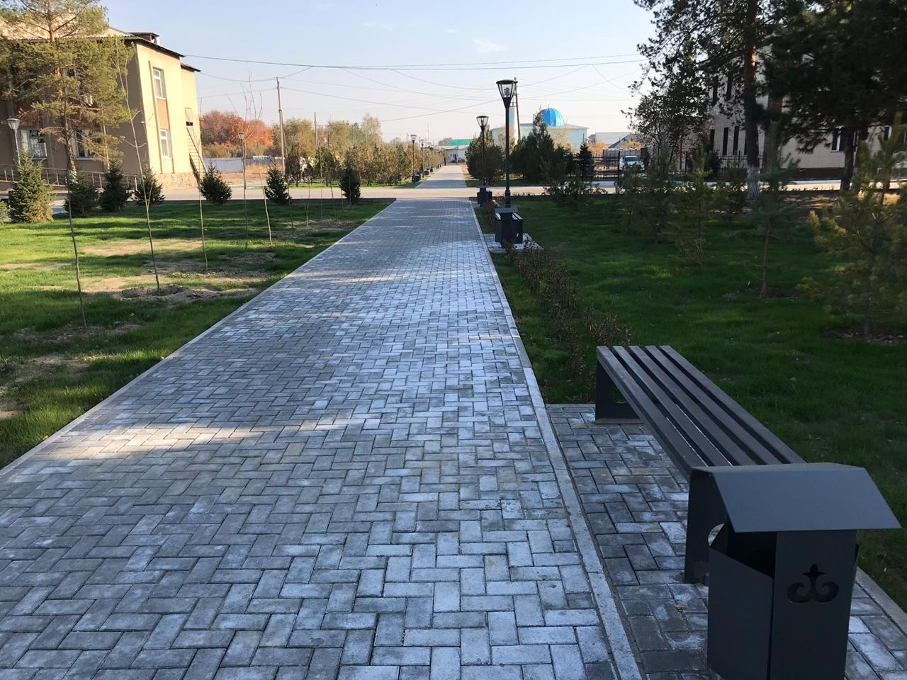
Балпық Би
Благоустройство и озеленение населенных пунктов-378060,0 тыс тенге.освоено-138219,0 тыс тенге
Предоставление жилищных сертификатов как социальная помощь-15000,0 тыс тенге

Slide 6
Целевые текущие трансферты нижестоящим бюджетам-7600,0 тыс тенге расход-1563,0 тыс тенге.

Slide 8
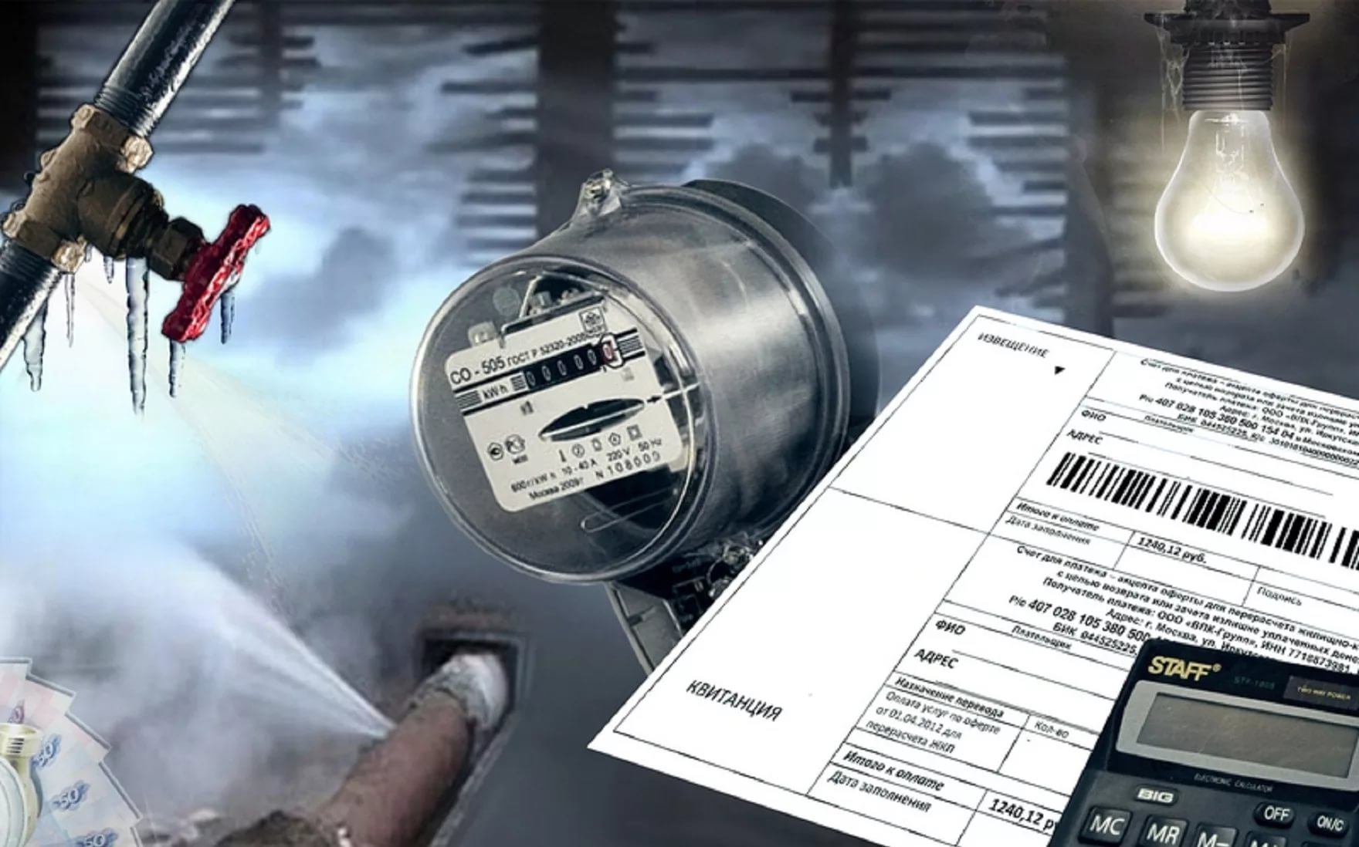
.

Slide 9
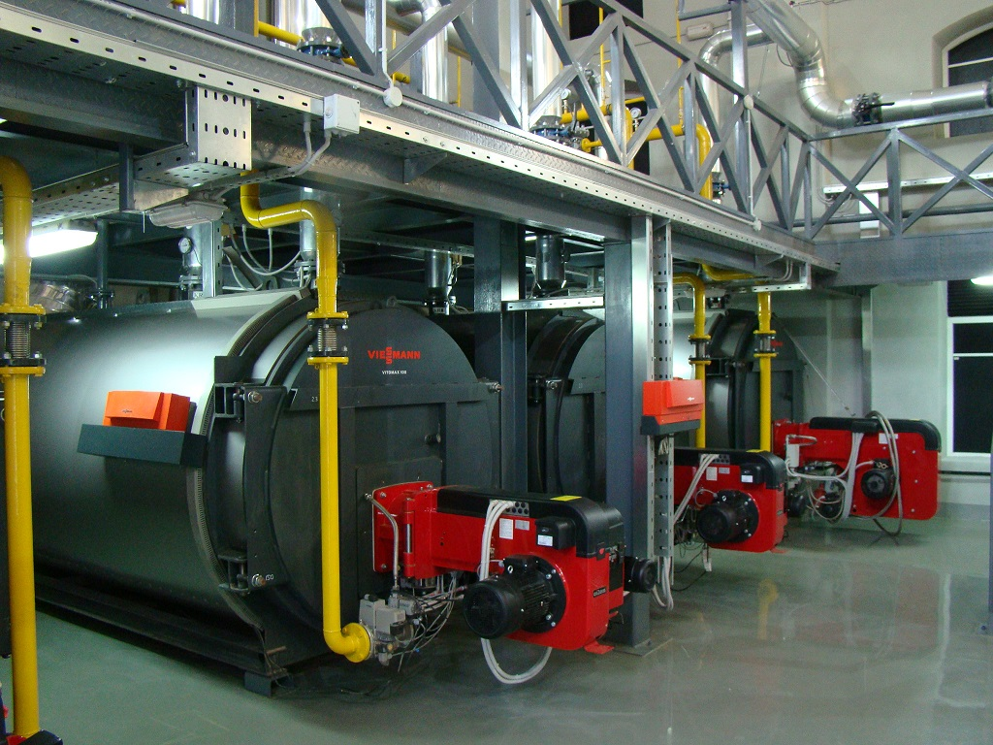
.

Slide 10
Спасибо за внимание!

